Slide 1
Computer Graphics Term Project
S
장재혁, 이민서, 조병근, 심우석

Slide 2
TABLE OF CONTENTS
01
Contents
02
Key Features
03
Member Role
04
Schedule
Red light, Green light
(무궁화 꽃이 피었습니다)
Our game’s feature
Each Member’s Role
Explanation about
how we progress project

Slide 3
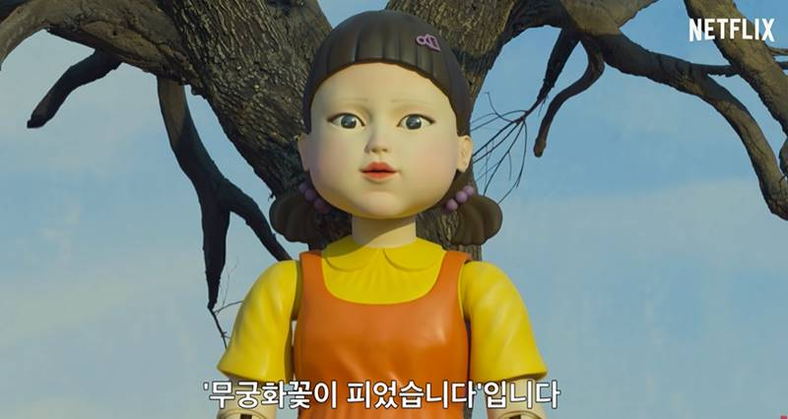
Motivation
Squid Game!!

Slide 4
Contents
Name:
Game summary:
Red light, Green light (무궁화 꽃이 피었습니다)
Before the tagger look back, the player can move to front or anywhere. But the player can’t move when the tagger looks the player. The player wins when the player reaches to the tagger. The player also have to avoid obstacle from the tagger.
Notes:
무궁화꽃이 피었습니다 게임의 규칙 사용자는 술래가 뒤를 돌아보기전에는 어느 방향으로든 움직일 수 가 있고, 술래를 향해 앞으로 갈 수 있다. 하지만, 사용자는 술래가 사용자를 보고 있을 때, 사용자는 움직일 수 없다. 플레이어는 규칙에 따라서, 술래에게 도달하면 이기는 게임이다.
/////////////////////////////////////////////////////////////////////////////////////

Slide 5
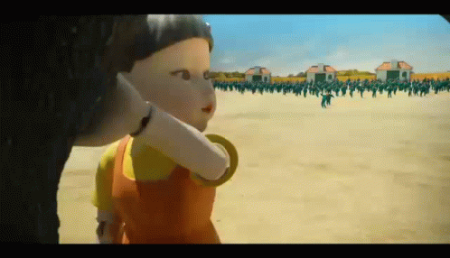
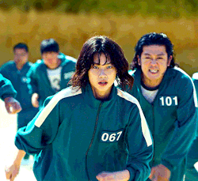
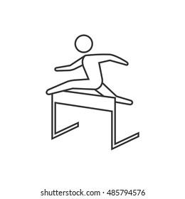
Contents
Notes:
많은 사람들이 오징어게임에서 보았고, 익숙한 무궁화꽃이 피었습니다 게임은. 오징어게임에서는 다른 참여자들과 함께 진행하는 게임이고, 제한 시간안에 술래에게 도달하는 게임이었지만, 저희의 컨텐츠에서는 플레이어가 한 명이기 때문에, 장애물이 존재한다. 사용자는 술래에게 도달하기 위해, 장애물을 피해서 술래에게 도달할 수 있다. 장애물을 피해서 술래에게 도달하는 게임이라고 할 수 있음.
/////////////////////////////////////////////////////////////////////////////////////

Slide 6


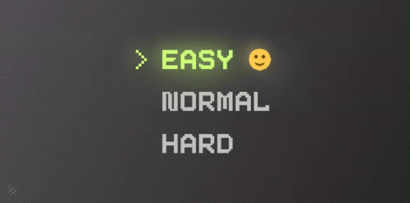
Red light,
Green light
Key features
More Extreme
Red light, Green light
Available see
various angles
Available adjust
the level of difficulty

Slide 7
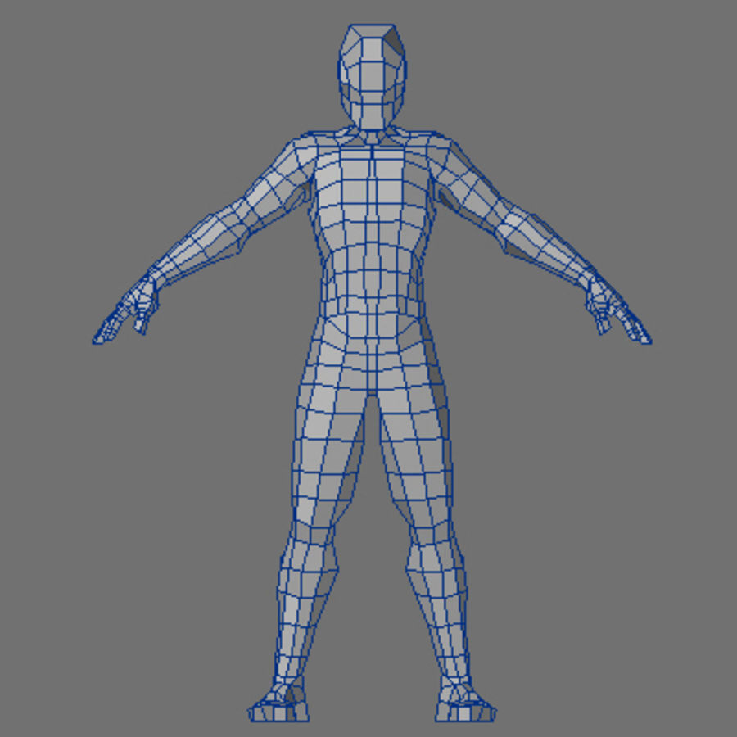
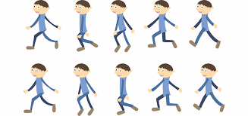
Key features
3D modeling
Animation
We will design character by 3D modeling.
We will put animation in the part like obstacles appear.

Slide 8

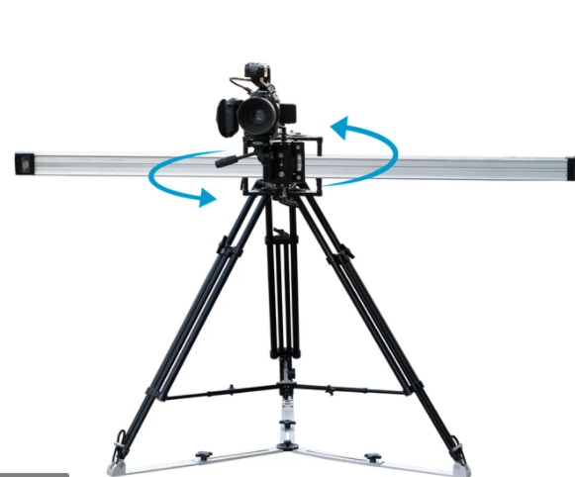
Key features
Event Handler
Rotate Camera Position
We will deal with events such as mouse clicks or keyboard clicks in moving characters.
We will move camera according to its situation.

Slide 9




Member Role
장재혁
201533667
jjwjjw215@gmail.com
Camera Rotation
Event Handler
심우석
201636417
qkqh8639@gmail.com
Camera Rotation
Event Handler
이민서
201835486
lmslmsms0616@gmail.com
3D Modeling
Animation
조병근
201835528
jbg0528@gmail.com
3D Modeling
Animation

Slide 10
Timeline
MON | TUE | WED | THR | FRI | SAT | SUN
10/11 | 10/12 | 10/13 | 10/14 | 10/15 | 10/16 | 10/17
10/18 | 10/19 | 10/20 | 10/21 | 10/22 | 10/23 | 10/24
10/25 | 10/26 | 10/27 | 10/28 | 10/29 | 10/30 | 10/31
11/1 | 11/2 | 11/3 | 11/4 | 11/5 | 11/6 | 11/7
11/8 | 11/9 | 11/10 | 11/11 | 11/12 | 11/13 | 11/14
Implementing 3D Modeling + Animation
Event Listener
Graphic Design
Rotating Camera Position
Total Merge, Final PPT

Slide 11
Github
Github:
Wiki:
https://github.com/dntjr41/Graphics_termProject
https://github.com/dntjr41/Graphics_termProject/wiki

Slide 12
THANKS
Do you have any questions?

